Slide 1

CORPORATE GOVERNANCE
CORSO DI
STRATEGIA E
POLITICA AZIENDALE
Marco Mastrodascio
Università di Roma Tor Vergata

Slide 2
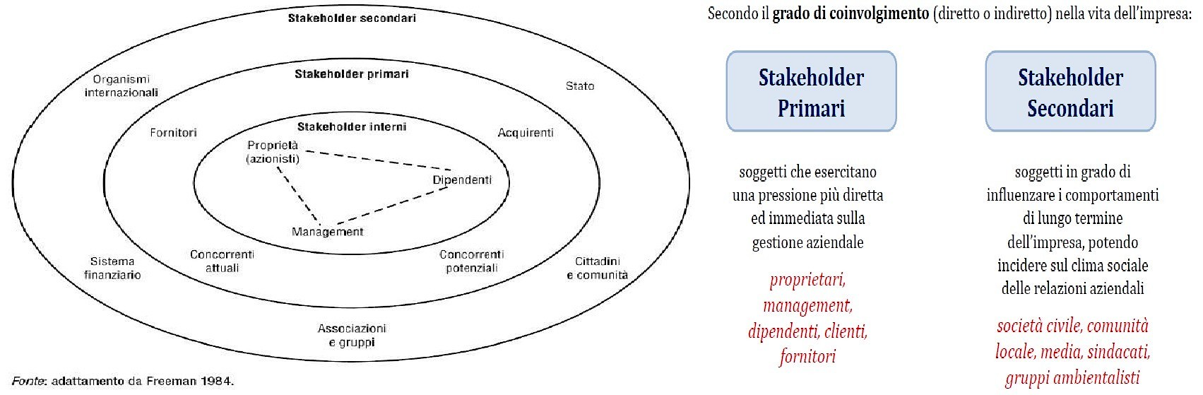
TIPOLOGIA DI STAKEHOLDER
Secondo il grado di coinvolgimento (diretto o indiretto) nella vita dell’impresa: (contributi & ricompense)
STAKEHOLDER PRIMARI
STAKEHOLDER SECONDARI
Soggetti che esercitano una pressione più diretta ed immediata sulla gestione aziendale
Soggetti in grado di influenzare con i comportamenti di lungo termine dell’impresa, potendo incidere sul clima sociale delle relazioni aziendali
Proprietari, management, dipendenti, clienti, fornitori
Società civile, comunità locale, media, sindacati
Conferenti capitale di rischio; Conferenti capitale di prestito; Assicurazioni; Collettività sociale ; Alleati istituzionali; Concorrenti; Clienti; Stato; Fornitori; Prestatori di lavoro

Slide 3
ASSETTI PROPRIETARI, MANAGEMENT E SCOPI AZIENDALI
Orientamento
al profitto
Molte imprese quotate
nei mercati ufficiali
Molte imprese guidate
dall’imprenditore/fondatore
(Entrepreneural business)
Legittimazione
del management
Professionalità
Relazioni personali
Molte imprese in mano pubblica
Molte imprese familiari
Temperato

Slide 4
CORPORATE GOVERNANCE
Come tutelare la proprietà priva di potere?
Come allocare il potere decisionale?
Come garantire il ricambio al vertice aziendale in caso di inefficenza?
L’insieme delle regole e dei meccanismi attraverso cui le imprese sono governante e controllate consentendo la determinazione del soggetto economico rappresenta la CORPORATE GOVERNANCE aziendale.

Slide 5
MODELLO Principale-agente
Un soggetto (principale) delega l’utilizzo di alcune risorse ad un altro soggetto (agente) il quale opera rappresentando gli interessi del principale
L’agente ed il principale sono caratterizzati da interessi non allineati per via di una differente propensione al rischio e disponibilità di informazioni (c.d. problema di agenzia).

Slide 6
TEORIA DELL’AGENZIA
La teoria dell’agenzia interpreta la relazione tra azionisti e management come un rapporto di delega aperte “principale-agente” della gestione societaria: il principale (azionista) delega il potere di controllo all’agente (manager-delegato).
L’agente ha il dovere fiduciario di agire nell'interesse del principale.
L’obiettivo è quello di sviluppare l’accordo tra i due soggetti in modo tale da rendere massima l’utilità del principale.
Adeguati meccanismi di corporate governance permettono di monitorare l’azione degli amministratori e, quindi, scoprire eventuali deviazioni dal perseguimento degli interessi alla cui soddisfazione gli stessi sono preposti

Slide 7
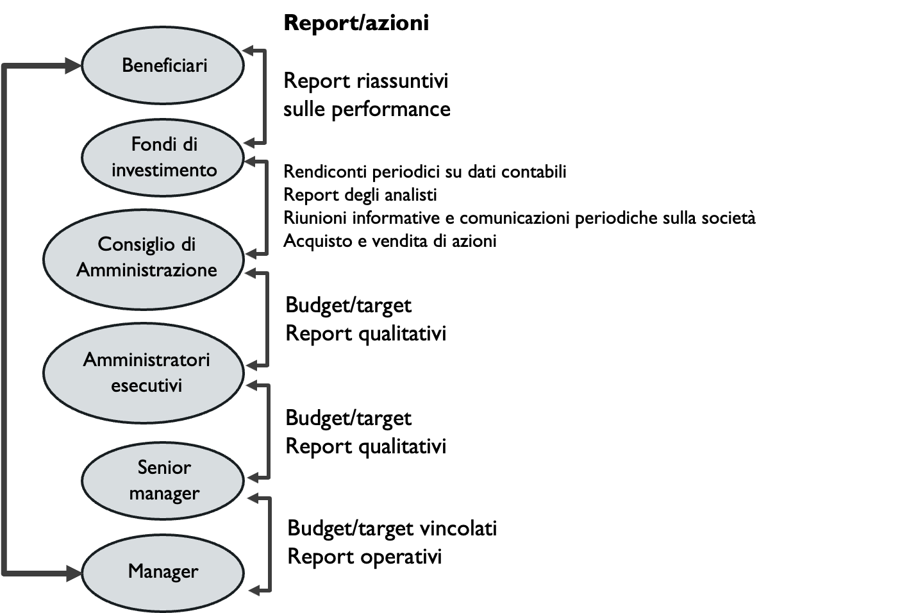
GOVERNANCE CHAIN

Slide 8

MODELLI DI CORPORATE GOVERNANCE
Outsider system (Anglosassone – one-tier)
Tipico delle public company – proprietà polverizzata dove nessun azionista ha interesse a realizzare reale azione di controllo.
I manager apportando le abilità imprenditoriali e le competenze manageriali rappresentano il soggetto economico;
il mercato dei capitali (borsa) controlla il soggetto economico attraverso le fluttuazioni del valore dei titoli che derivano da operazioni decise dal management.
CRITICITÀ: Induce s.e. ad operare nel breve periodo; consente solo di sanzionare)

Slide 9
MODELLI DI CORPORATE GOVERNANCE
Insider system (Tedesco-Giapponese)
Tipico delle società ad azionariato concentrato con una decisiva presenza di presenza di banche, investors istituzionali.
La proprietà esercita una forte potere decisionale;
Si identifica un soggetto o ristretto nucleo di comando da cui dipendono le decisoni aziendali più rilevanti;
Il fatto che i portatori di capitale di rischio siano anche i componenti del soggetto economico determina sia vantaggi (unità di intenti e dedizione; agilità) che svantaggi (debolezza finanziaria; manageriale; accentramento potere e competenze).

Slide 10
MODELLO Italiano DI CORPORATE GOVERNANCE
A seguito della riforma del Diritto delle Società, intervenuta per mezzo del D.Lgs n.6/2003, il modello di Corporate Governance può sostanzialmente assumere tre diverse declinazioni:
SISTEMA TRADIZIONALE
SISTEMA MONISTICO (Insider system)
SISTEMA DUALISTICO (Outsider system)

Slide 11
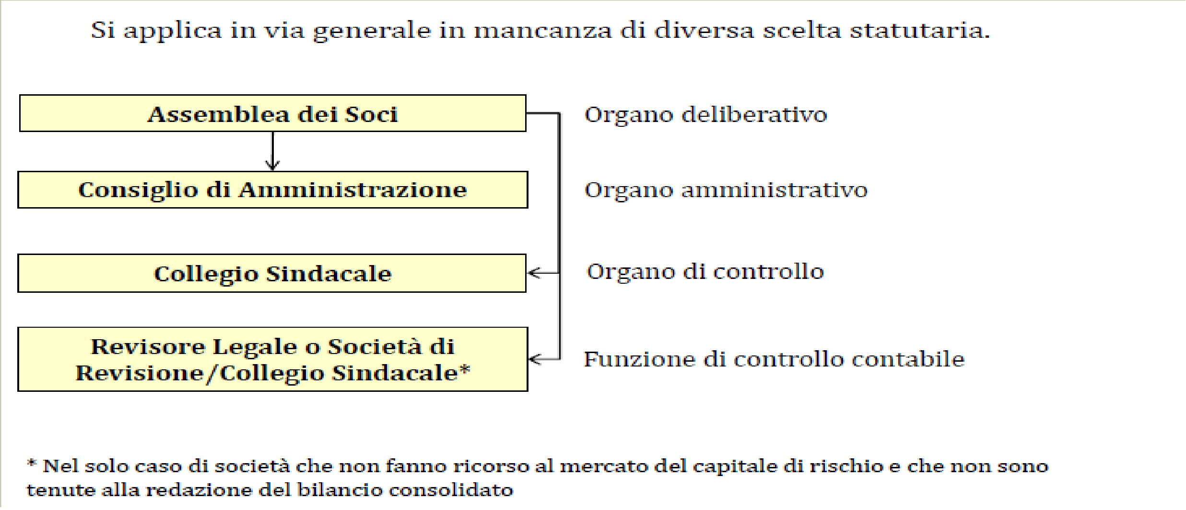
SISTEMA TRADIZIONALE

Slide 12
SISTEMA TRADIZIONALE
Assemblea dei soci: rappresenta l’organo sovrano della società, è titolare delle funzione decisionale. Approva il bilancio; nomina gli amministratori; stabilisce il compenso degli amministratori
Consiglio di Amministrazione: i membri sono titolari della funzione deliberative, a loro è affidata la gestione dell’impresa. Al suo interno troviamo amministratori non esecutivi ed esecutivi (hanno rappresentanza della società; redigono il bilancio; possono convocare l’assemblea in casi eccezionali)
Collegio sindacale: rappresenta l’organo di controllo interno; vigila sull’amministrazione e sul rispetto dello statuto.

Slide 13
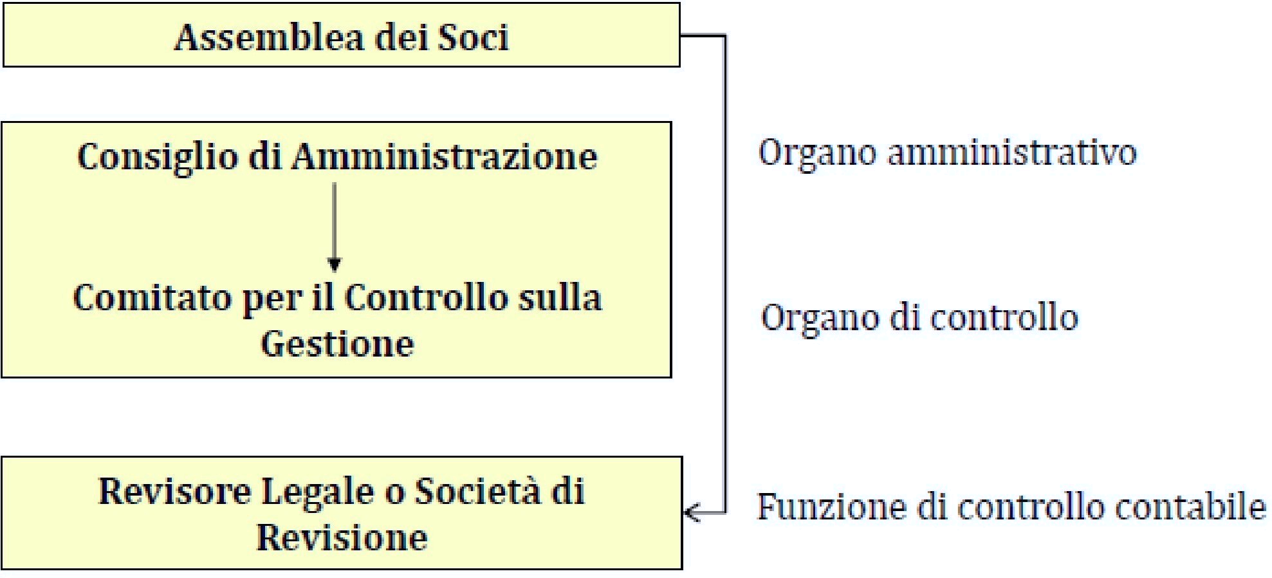
SISTEMA MONISTICO (INSIDER SYSTEM)

Slide 14
SISTEMA MONISTICO (INSIDER SYSTEM)
Consiglio di Amministrazione: i membri sono titolari della funzione deliberativa (gestione aziendale). Si dividono in amministratori non esecutivi ed esecutivi (manager dell’azienda) i quali:
  hanno la rappresentanza della società
  redigono il bilancio
  convocano l’assemblea in casi eccezionali
  nominano il Comitato per il controllo della gestione (amministratori esecutivi).
  I controllati nominano i controllori.

Slide 15
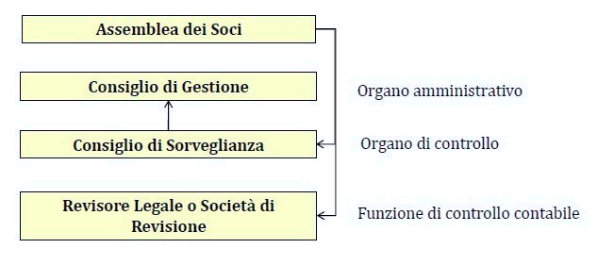
SISTEMA DUALISTICO (OUTSIDER SYSTEM)

Slide 16
SISTEMA DUALISTICO (OUTSIDER SYSTEM)
Consiglio di gestione: organo amministrativo a cui compete esclusivamente la gestione dell’azienda
Consiglio di sorveglianza: svolge la funzione di controllo della società, tipiche del collegio sindacale e assume alcuni poteri dell’assemblea per esercitarli in modo più professionale (es. approvazione bilancio)
Nomina il consiglio di gestione
Creazione di un contrappeso tra l’amministrazione e il controllo affidato a persone competenti (soci potrebbero non avere le skills necessarie).
I controllori nominano controllati.

Slide 17
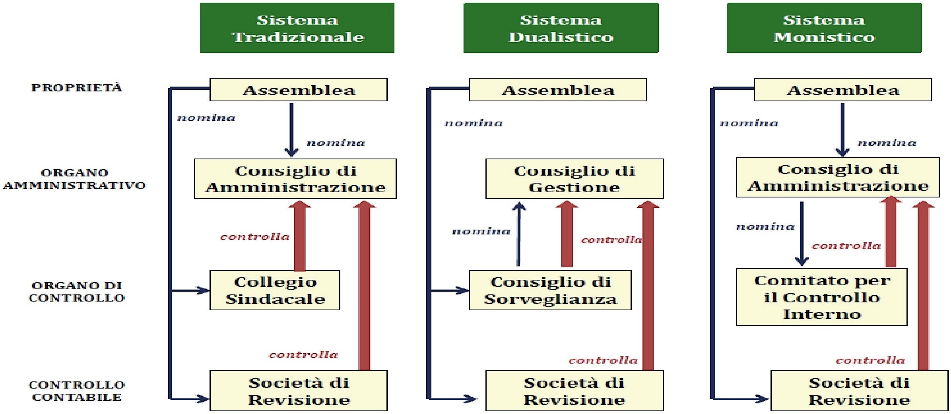
SINTESI

Slide 18
IL GOVERNO DELL’AZIENDA
In linea di principio, tutti i portatori di interessi dovrebbero partecipare al governo dell’azienda. Tuttavia ciò determinerebbe:
Elevati costi di governo, e complessità organizzativa;
Qualità e tempi delle decisioni inadeguati;
Mancato riconoscimento della maggiore criticità di alcuni contributi.
Per tale motivo, una o poche categorie di portatori di interessi partecipano direttamente al governo dell’azienda, mentre le altre categorie partecipano attraverso meccanismi indiretti di rappresentanza o controllo.

Slide 19
IL GOVERNO DELL’AZIENDA
Il soggetto economico esercita le prerogative di governo economico della stessa ed è rappresentato dalla persona fisica o gruppo di persone fisiche che detiene il supremo potere di comando – volontà- competenze – potere per esercitare la propria volontà.
Al soggetto economico fanno capo due insiemi fondamentali di diritti-doveri:
Il diritto-dovere di governare, ossia di guidare l’azienda e di prendere le decisioni ultime;
Fissare gli obiettivi, le strategie e le politiche aziendali;
Scegliere i soggetti che contribuiranno alla vita economica dell’azienda (e stipulare con questi patti e contratti);
Il diritto di godere dei risultati residuali positivi, e di farsi carico degli eventuali risultati residuali negativi
ESEMPIO: In caso di azienda che acquisisce capitale di prestito a condizioni fuori mercato

Slide 20
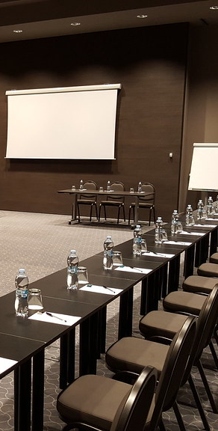
SOGGETTO ECONOMICO E SOGGETTO GIURIDICO
Soggetto economico: detentore del potere di decidere gli indirizzi strategici. (es. soci e manager)
Soggetto giuridico: persona fisica o altro su cui ricade la responsabilità giuridica degli effetti che l’attività aziendale produce (titolare diritti e responsabile obblighi). La sua individuazione dipende dalla forma giuridica

Slide 21



CLASSIFICAZIONE DELLE AZIENDE
AZIENDE PROFIT ORIENTED
AZIENDE NON PROFIT
AZIENDE DELLA PA
Sono orientate al lucro
Non sono orientate al lucro
Fanno capo ad enti pubblici.
Il loro scopo consiste nel soddisfare i bisogni pubblici

Slide 22
CLASSIFICAZIONE DELLE AZIENDE
AZIENDE INDIVIDUALI
AZIENDE COLLETTIVE O SOCIETÀ
Società di persone:
s.s.
s.a.s.
s.n.c.
Altre forme di lavoro autonomo si distinguono dall’attività di impresa perché:
L’attività d'impresa è un'attività economica finalizzata alla produzione e/o allo scambio di beni o servizi;
Nel lavoro autonomo e prioritario il carattere intellettuale delle prestazioni (es. studi associati o liberi professionisti)
Società di capitali:
s.p.a.
s.a.p.a.
s.r.l. (e s.r.l.s.)
Società cooperative

Slide 23
AZIENDA INDIVIDUALE
NON HANNO AUTONOMIA PATRIMONIALE
(il patrimonio del titolare è indistinto dal patrimonio dell’impresa)
NON HANNO PERSONALITÀ GIURIDICA
(l’imprenditore è responsabile dei diritti e doveri derivanti dallo svolgimento dell’attività)
DITTA INDIVIDUALE
L’imprenditore è il titolare esclusivo dell’attività. Egli agisce in nome proprio ed il suo patrimonio personale è indistinto da quello dell’azienda. Il nome del titolare deve figurare nella ragione sociale dell’azienda (es. Ditta Mario Rossi Elettricista)
IMPRESA FAMILIARE
Nell’impresa familiare collaborano, in modo continuativo, il coniuge, i parenti entro il terzo grado (fino ai nipoti) e gli affini entro il secondo (fino ai cognati). È sempre un’impresa individuale, per cui l’imprenditore agisce in nome proprio e non quale rappresentante della collettività familiare. È l’imprenditore l’unico obbligato verso i terzi

Slide 24

SOCIETà
Le società sono delle organizzazioni di persone e beni finalizzate al perseguimento di uno scopo produttivo mediante l’esercizio in comune di un’attività economica (art. 2247 c.c.)
Con il contratto di società due o più persone conferiscono beni o servizi per l’esercizio in comunità di un’attività economica allo scopo di dividerne gli utili (art. 2247 c.c.)

Slide 25
SOCIETà DI PERSONE
HANNO AUTONOMIA PATRIMONIALE
(il patrimonio aziendale è distinto da quello personale dei soci)
L’AUTONOMIA PATRIMONIALE È IMPERFETTA
(qualora il patrimonio sociale non dovesse essere sufficiente a coprire i debiti contratti dall’azienda, i creditori possono rivalersi sul patrimonio personale dei soci)
NON HANNO PERSONALITÀ GIURIDICA
(i soci rispondono direttamente delle obbligazioni sociali)
I soci (tutti nella s.n.c. e gli accomandatari nella s.a.s.) sono sottoposti al regime di responsabilità illimitata e solidale: essi rispondono dei debiti delle società illimitatamente (non solo nei limiti della quota di capitale investito nell’impresa ma anche con il patrimonio personale), solidamente (ciascun socio può essere chiamato ad estinguere tutti i debiti della società, salvo poi rivalersi sugli altri soci per la parte loro spettante)

Slide 26
SOCIETà DI PERSONE
SOCIETÀ SEMPLICE (s.s.)
Forma più elementare di società di persone. Può avere ad oggetto solo l’esercizio di attività non commerciali (es. attività agricola)
SOCIETÀ IN NOME COLLETTIVO (s.n.c.)
Svolge attività commerciali; solitamente è di dimensioni modeste e basata sul rapporto di fiducia tra i soci
SOCIETÀ IN ACCOMANDITA SEMPLICE (s.a.s.)
Ha due tipologie di soci: gli accomandanti rispondono limitatamente alla quota conferita; gli accomandatari rispondono solidalmente e illimitatamente delle obbligazioni sociali

Slide 27
SOCIETà COOPERATIVE
L’AUTONOMIA PATRIMONIALE È PERFETTA
HANNO PERSONALITÀ GIURIDICA
I SOCI HANNO RESPONSABILITÀ LIMITATA
Non hanno scopo di lucro ma possono distribuire i dividendi, seppur in misura limitata.
Il loro fine è mutualistico: la società cooperativa viene costituita con lo scopo di fornire innanzitutto agli stessi soci, beni e/o servizi e/o occasioni di lavoro a condizioni più vantaggiose di quelle generalmente praticate nel mercato

Slide 28
SOCIETà DI CAPITALI
L’AUTONOMIA PATRIMONIALE È PERFETTA
(il capitale e i beni sociali costituiscono un patrimonio distinto e separato da quello dei soci)
HANNO PERSONALITÀ GIURIDICA
(la società risponde per le obbligazioni sociali con il suo patrimonio)
I soci sono sottoposti al regime di responsabilità limitata e solidale: essi rispondono per le obbligazioni sociali soltanto con il capitale conferito (somma monetaria o valore monetario del bene apportato nella società) e non rischiano il patrimonio personale. Qualora il patrimonio dell’azienda non dovesse essere sufficiente per coprire i debiti contratti dall’azienda, i creditori NON possono comunque rivalersi sul patrimonio personale dei soci.
Il patrimonio dell’azienda è l'unica forma di garanzia per i terzi: per questo, nella società di capitali, il Codice Civile obbliga i soci a sottoscrivere un importo minimo di capitale sociale

Slide 29
SOCIETà DI CAPITALI
SOCIETÀ A RESPONSABILITÀ LIMITATA (s.r.l.)
La compagine sociale, ossia il numero dei soci, è ristretta. Il capitale sociale deve essere di minimo 10.000€ ed è suddiviso in quote.
Nel caso di SOCIETÀ A RESPONSABILITÀ LIMITATA SEMPLIFICATA (s.r.l.s.) il capitale sociale richiesto è di minimo di 1€, fino ad un massimo di 9.999,99€.
SOCIETÀ PER AZIONI (s.p.a.)
È un modello societario a compagine sociale elevata; il capitale sociale deve essere di minimo 50.000€ ed è suddiviso in azioni
SOCIETÀ IN ACCOMANDITA PER AZIONI (s.a.s.)
Il capitale sociale minimo deve essere 50.000€ come nella s.p.a. e come nella s.a.s. ci sono soci accomandanti (che rispondono delle obbligazioni sociali nei limiti dei loro conferimenti, ma sono esclusi dall'amministrazione) e soci accomandatari (ossia soci amministratori di diritto e rispondono solitamente e illimitatamente)

Slide 30
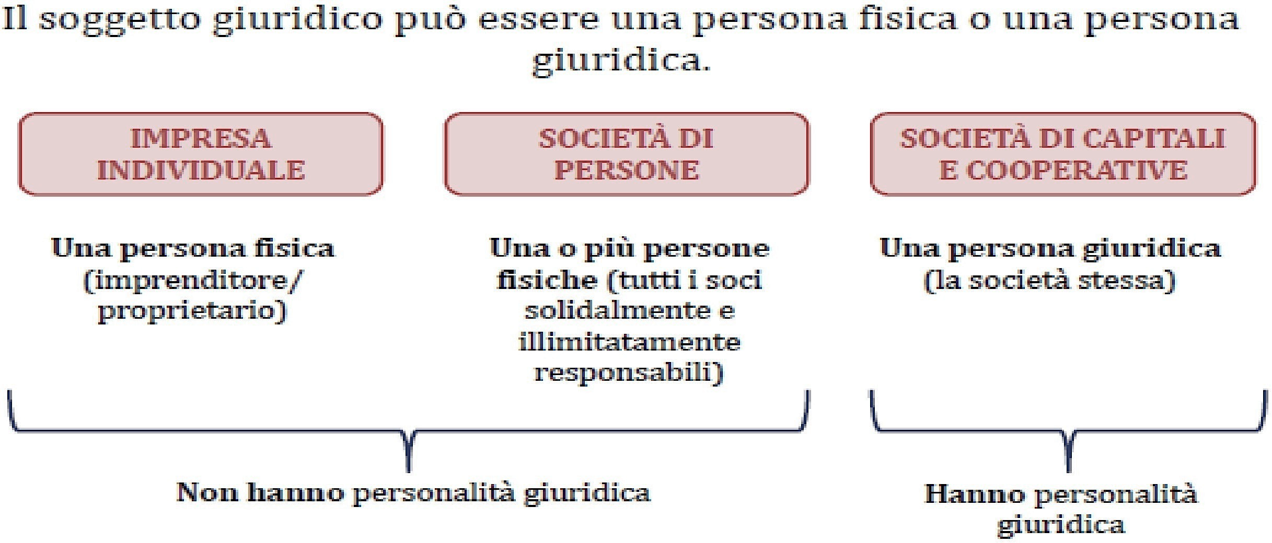
FORMA GIURIDICA: SOGGETTO GIURIDICO

Slide 31
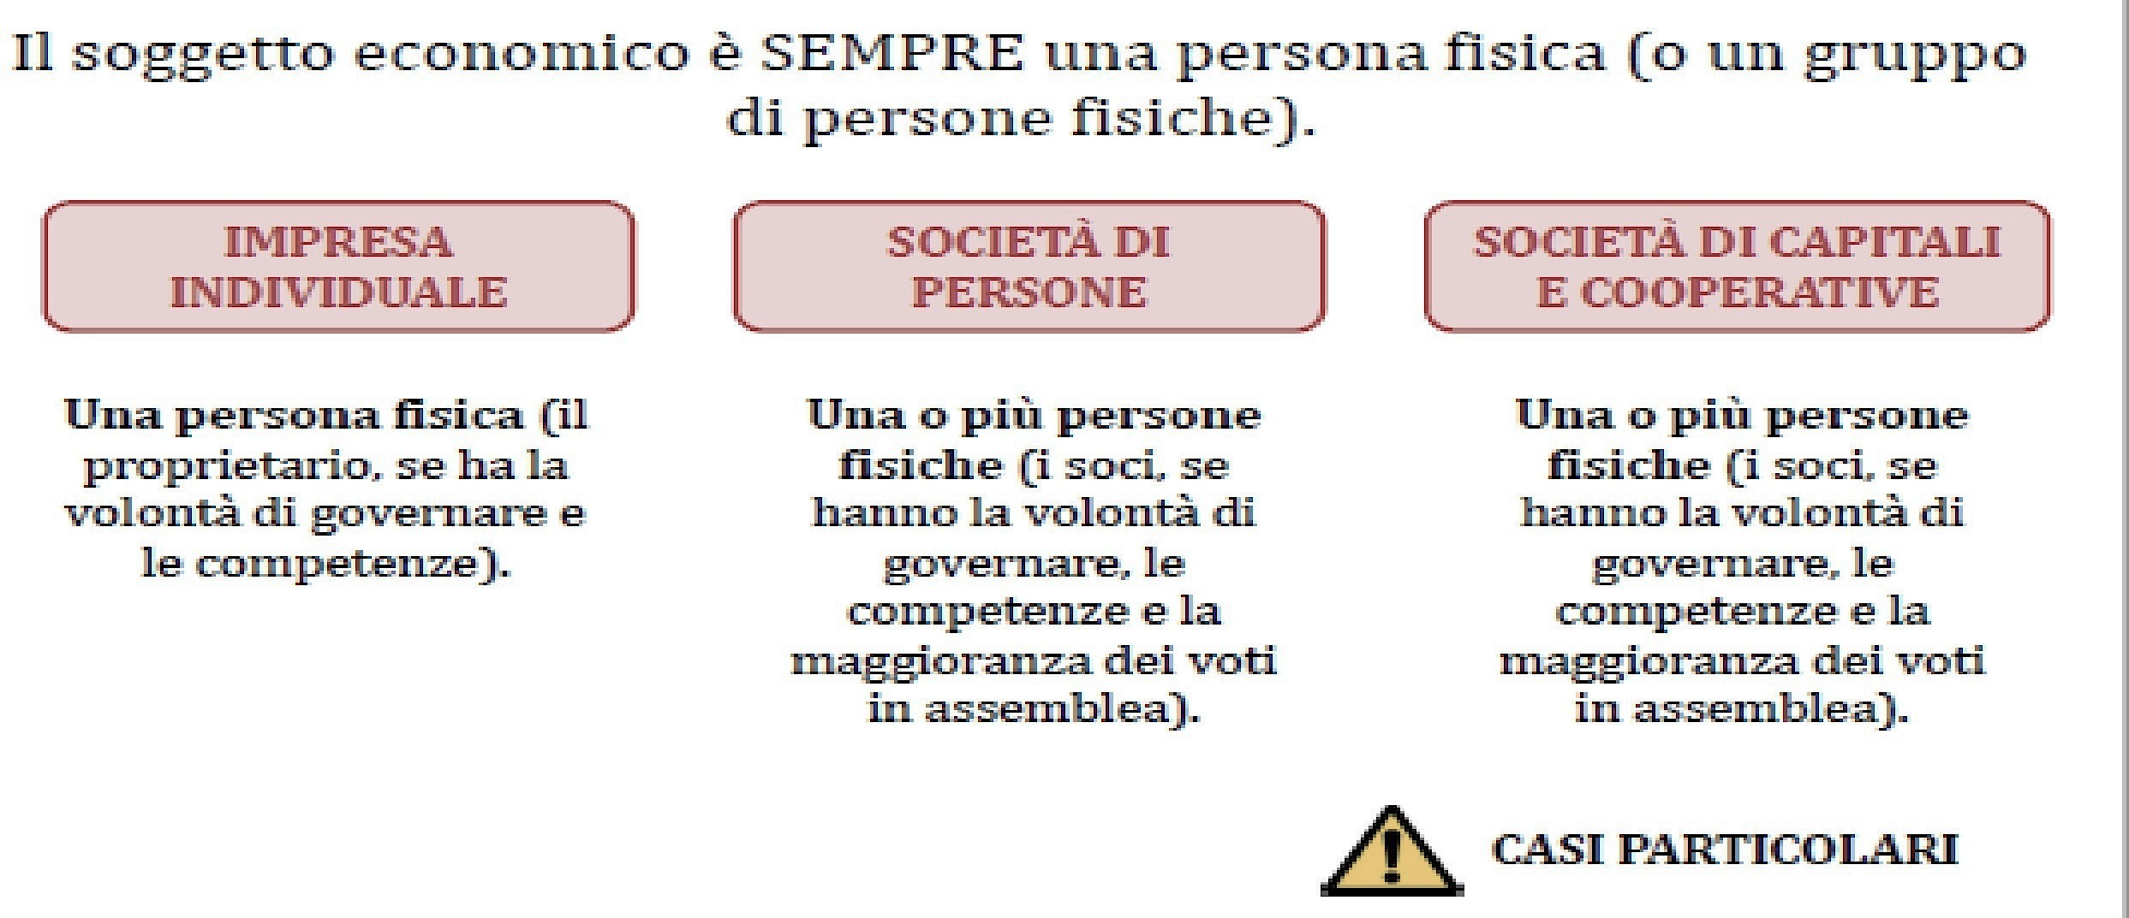
FORMA GIURIDICA: SOGGETTO ECONOMICO

Slide 32

CASI PARTICOLARI
Controllo con aliquota di capitale inferiore al 50% (v. plurimo)
Controllo senza investimenti diretti di capitale
Controllo senza investimenti di capitale (es. manager/pubblici)

Slide 33
AZIONI
Esistono svariate categorie di azioni che attribuiscono diritti economici e sociali diversi ai loro possessori.
AZIONI ORDINARIE
Diritto di voto in assemblea ordinaria e straordinaria; diritto al dividendo; Diritto al rimborso del capitale in sede di scioglimento della società
AZIONI PRIVILEGIATE
L’atto costitutivo può prevedere che abbia diritto di voto solo nell'assemblea straordinaria; In compenso, hanno un trattamento privilegiato in sede di distribuzione dei dividendi e di rimborso del capitale in caso di liquidazione della società
AZIONI DI RISPARMIO
Non danno diritto di voto, né in assemblea ordinaria, né in assemblea straordinaria; Sono privilegiate in sede di distribuzione dei dividendi e di rimborso il capitale; Possono essere emesse solo da società per azioni quotate in borsa
La somma delle azioni privilegiate e di quelle di risparmio non può mai superare il 50% del capitale sociale

Slide 34
CASO PARTICOLARE 1
PRESENZA DI DIVERSE CATEGORIE DI AZIONI
In questo caso, è sufficiente il 25% + 1 delle azioni per imporre la propria volontà

Slide 35
CASO PARTICOLARE 1
REGOLE DI FUNZIONAMENTO DELL’ASSEMBLEA
ASSEMBLEA ORDINARIA
Approva il bilancio;
Nomina e revoca amministratori, sindaci e presidente del Collegio Sindacale;
Delibera compensi di amministratori e sindaci;
Delibera sulle responsabilità di amministratori e sindaci;
Delibera sulle materie ad essa riservate dall’Atto Costitutivo o sottoposte alla sua attenzione dagli amministratori e dai sindaci
ASSEMBLEA STRAORDINARIA
Modifica l’Atto Costitutivo;
Emette le obbligazioni;
Nomina i liquidatori e ne fissa i poteri
Per la validità delle deliberazioni dell'assemblea ordinaria, la legge dispone che:
Prima convocazione: l’assemblea è valida se è presente almeno il 50% del capitale sociale escluse le azioni a voto limitato. Delibera validamente con la maggioranza assoluta del capitale presente
Seconda convocazione: l’assemblea è valida qualunque sia la quota di capitale sociale presente
Dunque, se ad esempio in assemblea sono presenti solo il 30% degli azionisti ordinari, si potrà imporre la propria volontà solo con il 15% +1 del capitale sociale.

Slide 36
CASO PARTICOLARE 1
PRESENZA DI DELEGHE ATTRAVERSO LE QUALI:
Un socio o un gruppo di soci possono acquisire il potere decisionale, in assemblea, integrando la quota di capitale posseduta mediante deleghe, ovvero esercitando il diritto di voto di azioni possedute da altri
La delega può essere gratuita o a titolo oneroso

Slide 37
AZIONI
CONTROLLO SENZA INVESTIMENTI DIRETTI (caso Gruppi: Società Holding)
INFLUENZA DOMINANTE
Controllo di una società in virtù di particolari vincoli contrattuali (es.: banche o altri finanziatori; unico cliente/fornitore
SOCIETÀ DI CAPITALI DI GRANDI DIMENSIONI
In esse non sempre il soggetto economico aziendale coincide con coloro che detengono la proprietà del capitale, soci di maggioranza di minoranza che siano. Può accadere, quindi, che il potere decisionale venga delegato dall’assemblea degli azionisti (e quindi dai soci) a manager competenti. Essi, in virtù della delega che hanno ricevuto e delle comprovate competenze manageriali, possono governare e dirigere l’azienda anche se sono completamente estranei alla proprietà della stessa
IMPRESA PUBBLICA GOVERNATA DA MANAGER PUBBLICI
I manager sono nominati in genere da pubblici poteri e governano senza aver effettuato alcun investimento nell’azienda ma unicamente in virtù del possesso di competenze professionali

Slide 38
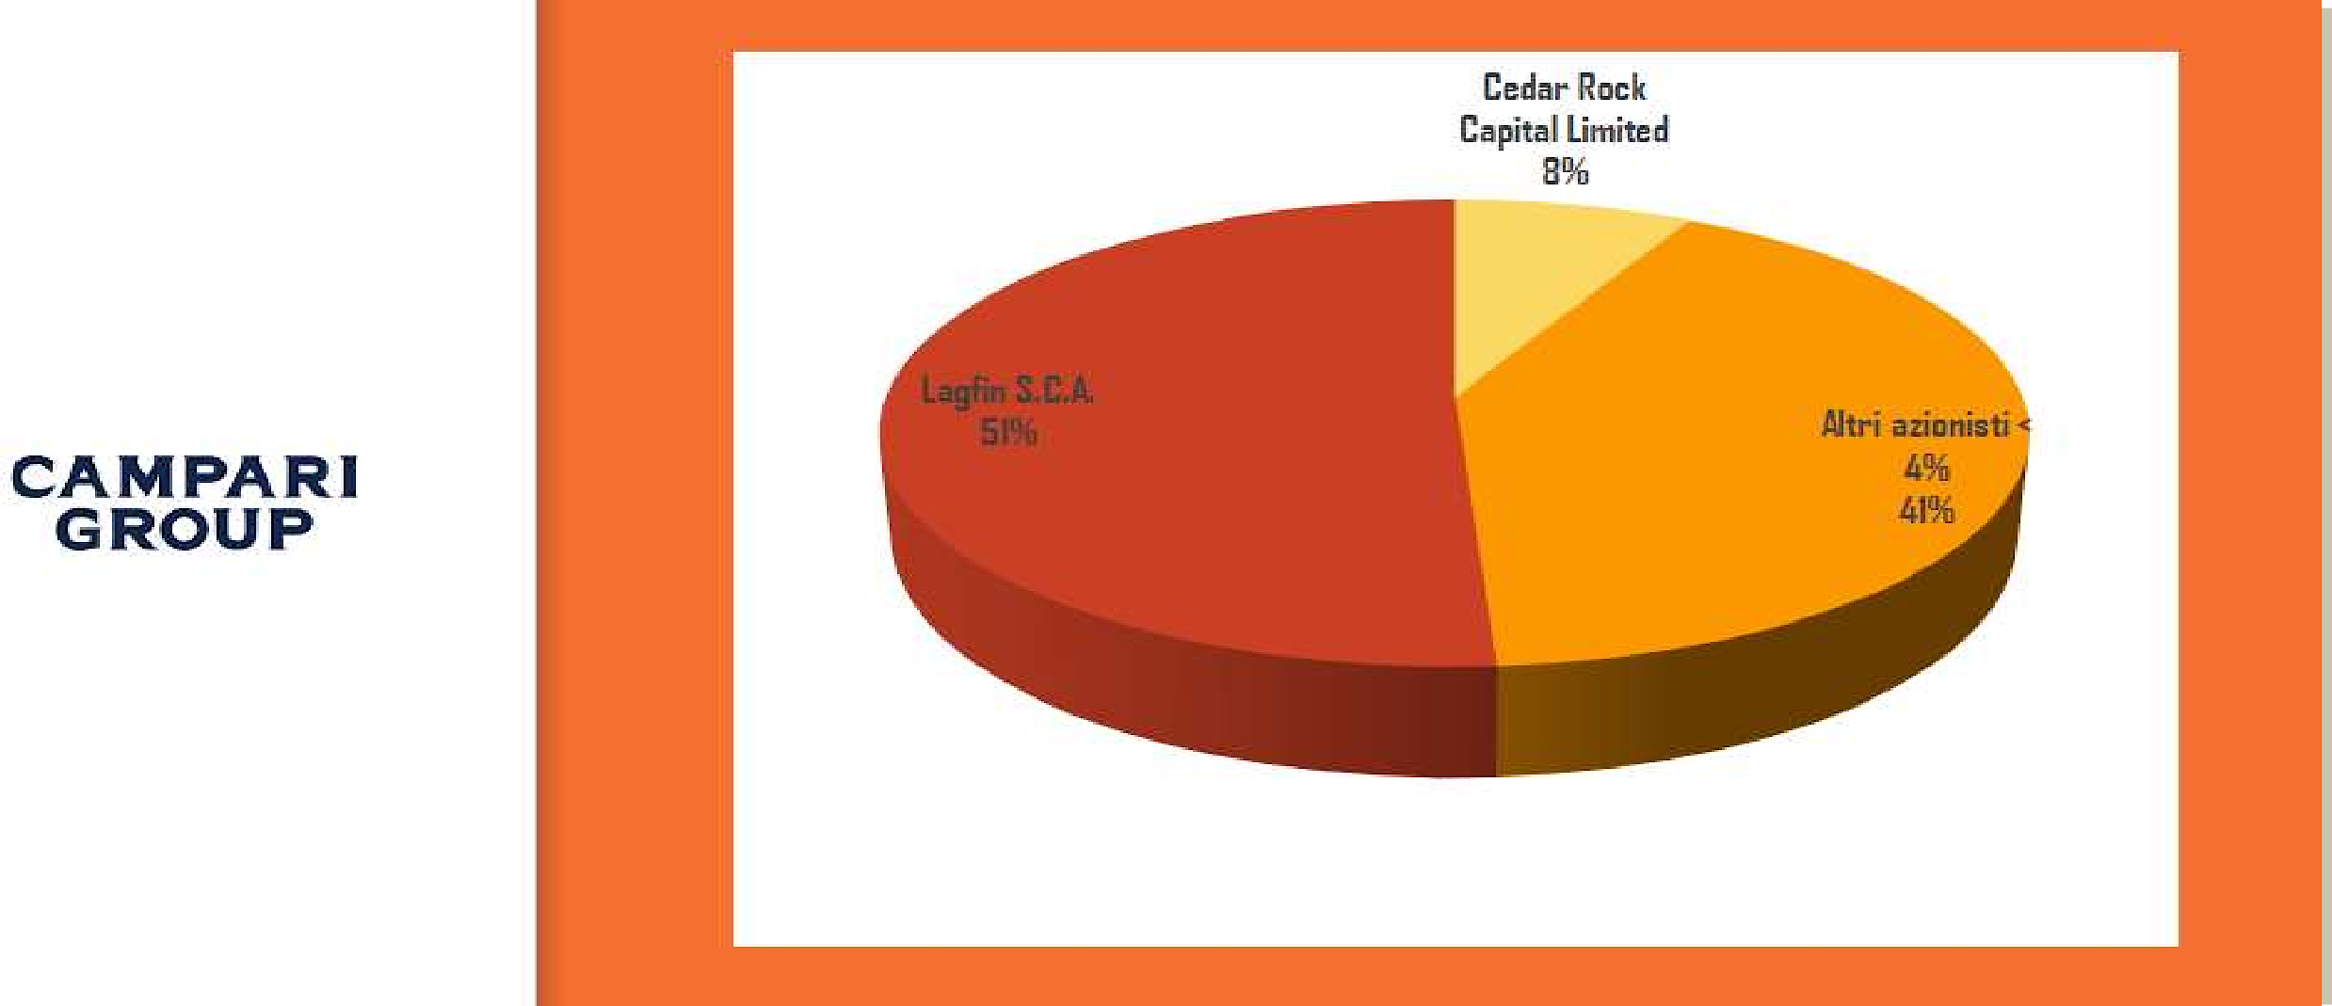
ESEMPI DI SOGGETTO ECONOMICO

Slide 39
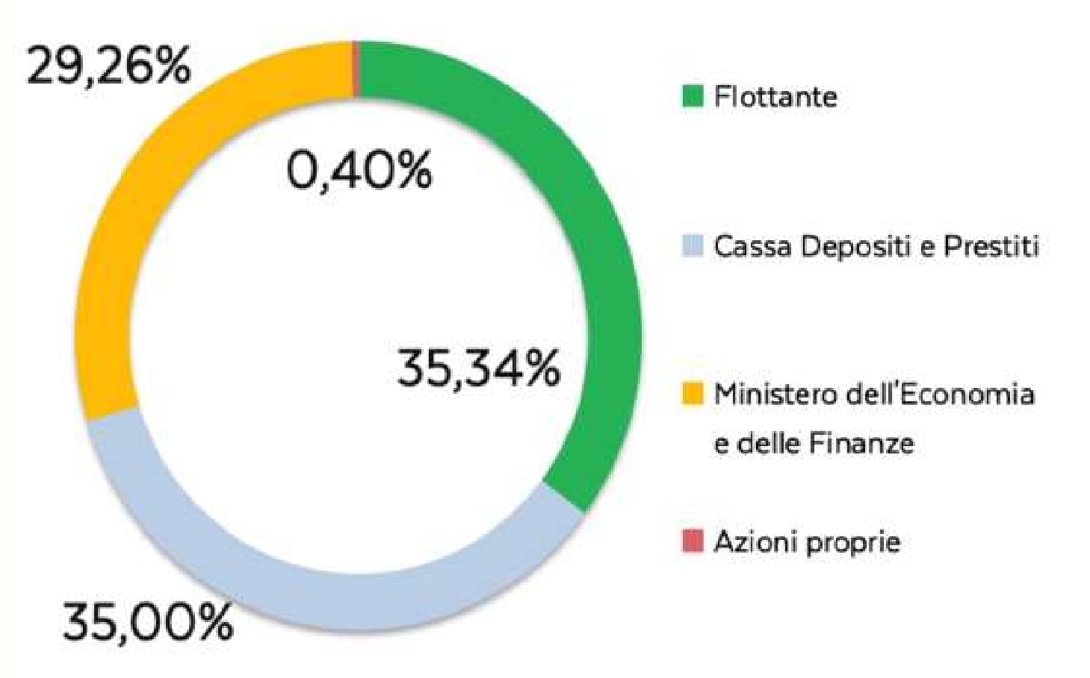
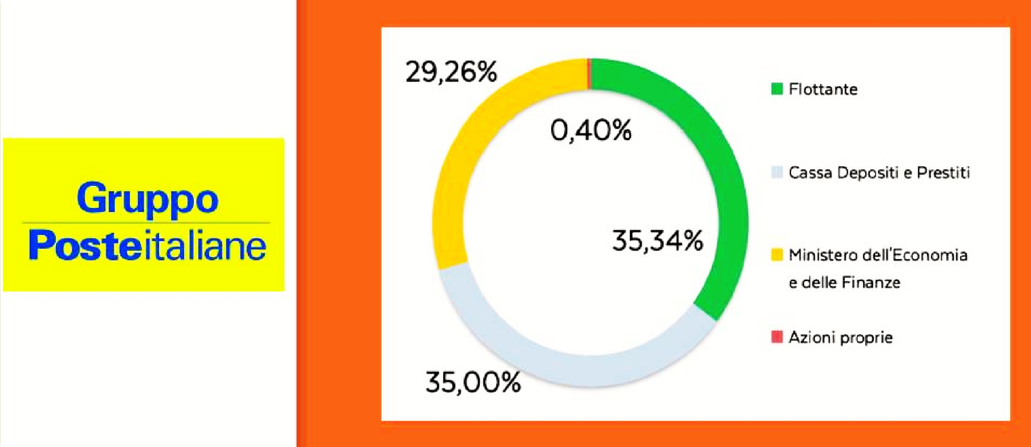
ESEMPI DI SOGGETTO ECONOMICO

Slide 40
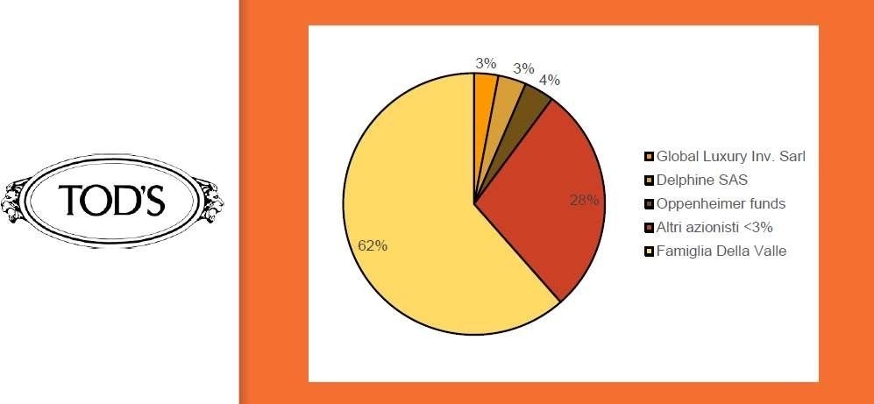
ESEMPI DI SOGGETTO ECONOMICO

Slide 41
AZIONI PROPRIE
Può accadere che uno dei soci di minoranza decida di uscire dalla società mettendo a disposizione il proprio pacchetto azionario, normalmente offerto in opzione agli altri soci
Nel caso di società quotate alla Borsa valori, questa operazione consente di accrescere la considerazione degli investitori nella società, rappresentando un segnale di fiducia della società in sé stessa
Altro scopo per una società quotata può essere quello di sostenere il corso del titolo, dirottando fondi sullo stesso e provocando un aumento della domanda, con conseguente incremento del prezzo di riferimento
Nel caso di grandi società, l’acquisto di azioni proprie può essere finalizzato alla successiva cessione delle stesse al management, in esecuzione dei cosiddetti piani di stock option
Dispositivo dell'art. 2357 Codice Civile. La società non può acquistare azioni proprie se non nei limiti degli utili distribuibili e delle riserve disponibili risultanti dall'ultimo bilancio regolarmente approvato

Slide 42
CODICE DI CORPORATE GOVERNANCE
Origini e ambito di applicazione
Promosso dal Comitato per la Corporate Governance (già Borsa Italiana), l’ultima versione è del 2020. Si applica alle società quotate su mercati regolamentati italiani su base volontaria, ma con forte pressione di mercato e istituzionale.
Il principio “Comply or Explain”
Le società non sono obbligate a seguire ogni raccomandazione del Codice. Possono discostarsene, ma devono spiegare pubblicamente le ragioni nella Relazione sul Governo Societario pubblicata annualmente. Il mercato e gli investitori giudicano la qualità delle spiegazioni.
Principio 1 – Creazione di valore sostenibile
Il CdA guida la strategia orientandola alla creazione di valore sostenibile nel lungo termine. Deve definire la propensione al rischio, allocare le risorse in coerenza con gli obiettivi strategici e tenere conto degli impatti su tutti gli stakeholder rilevanti, inclusi ambiente e comunità.
Principio 5 – Supervisione ESG e sostenibilità
Il CdA supervisiona direttamente la sostenibilità del modello di business. Integra i fattori ESG nella strategia aziendale, definisce gli obiettivi di sostenibilità e ne monitora l’attuazione. Può delegare funzioni istruttorie a un Comitato Sostenibilità dedicato.
Comitati endoconsiliari raccomandati
Il Codice raccomanda la costituzione di: (1) Comitato Controllo e Rischi, (2) Comitato Remunerazione e Nomine, (3) Comitato Sostenibilità/ESG – quest’ultimo in forte crescita nelle grandi quotate italiane dopo il 2020. I comitati hanno funzioni consultive e istruttorie verso il CdA.
Relazione sul Governo Societario
Documento obbligatorio per le quotate, pubblicato annualmente insieme al bilancio. Descrive la struttura di governance, la composizione del CdA, il funzionamento dei comitati e le eventuali deviazioni dal Codice con relative spiegazioni (comply or explain).

Slide 43
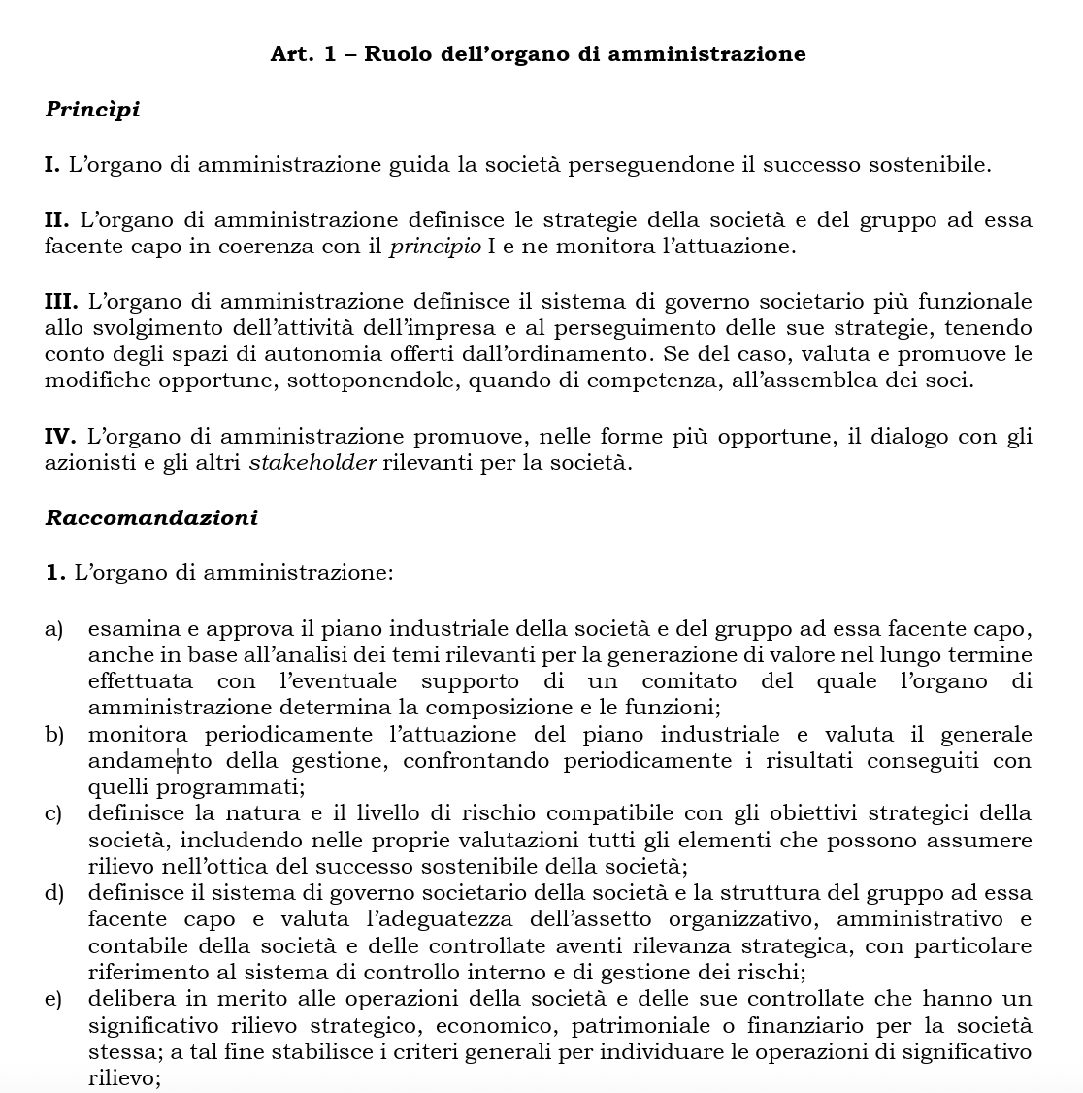
CODICE DI CORPORATE GOVERNANCE

Slide 44
CODICE DI CORPORATE GOVERNANCE
I fattori ESG (Environmental, Social, Governance) sono criteri che analizzano l'impatto ecologico (E), i rapporti sociali (S) e la gestione interna (G), diventando fondamentali per valutazioni finanziarie di lungo periodo.
I Tre Pilastri ESG:
Environmental (Ambientale) (E): Riguarda l'impatto dell'azienda sull'ambiente, inclusi:
  Cambiamenti climatici ed emissioni di
  Uso delle risorse naturali e gestione dei rifiuti.
  Biodiversità e gestione della risorsa idrica.
  Efficienza energetica e transizione verso l'economia circolare.
Social (Sociale) (S): Si riferisce alle relazioni con i dipendenti, fornitori, clienti e comunità, coprendo:
  Diritti umani e condizioni di lavoro.
  Diversità, inclusione e benessere dei dipendenti.
  Salute e sicurezza sul lavoro.
  Privacy e protezione dei dati.
Governance (Gestione Societaria) (G): Esamina la gestione interna dell'azienda, tra cui:
  Struttura del consiglio di amministrazione e diversità.
  Etica aziendale e lotta alla corruzione.
  Trasparenza fiscale e politiche retributive del management

Slide 45
LA “G” DI ESG: GOVERNANCE
Cosa rappresenta la G nel framework ESG
La G – Governance – è la dimensione che riguarda le strutture, le regole e i processi attraverso cui un’azienda è diretta e controllata. Include: composizione e indipendenza del CdA, politiche di remunerazione, trasparenza, gestione dei rischi, diritti degli azionisti e lotta alla corruzione.
Perché la G è il “pilastro abilitante” di E e S
Senza una governance solida, gli impegni ambientali e sociali rischiano di restare dichiarazioni formali. È il CdA che approva la strategia climatica, fissa gli obiettivi sociali, supervisiona i report ESG e alloca le risorse. Una governance debole genera greenwashing; una governance forte rende credibili E e S.
I principali indicatori G valutati dagli investitori
Le agenzie di rating ESG (MSCI, Sustainalytics, ISS) analizzano: indipendenza del board e separazione tra CEO e Presidente; diversità di genere e competenze; struttura e trasparenza della remunerazione (inclusi i bonus legati a target ESG); meccanismi anti-corruzione e codici etici; qualità dell’informativa non finanziaria.
G e remunerazione: il legame con gli obiettivi ESG
Una tendenza crescente nelle grandi quotate è collegare una quota della remunerazione variabile del management (MBO, long-term incentive) al raggiungimento di obiettivi ESG misurabili: riduzione delle emissioni CO₂, target di diversità, ore di formazione, indici di soddisfazione dei dipendenti. Il Codice CG 2020 incoraggia esplicitamente questo approccio.
G e lotta alla corruzione
La componente G include anche i presidi contro la corruzione e i comportamenti illeciti: Modello Organizzativo ex D.Lgs. 231/2001, Organismo di Vigilanza (OdV), codice etico, politiche whistleblowing. L’adeguatezza di questi presidi è valutata sia dai rating ESG sia dalle autorità di vigilanza (Consob, Banca d’Italia).
G, trasparenza e diritti degli azionisti
Una buona governance garantisce che gli azionisti abbiano informazioni accurate e tempestive per esercitare i propri diritti (voto in assemblea, engagement). Il dialogo tra CdA e investitori istituzionali – cosiddetto stewardship – è oggi considerato un indicatore di qualità della G: le società con governance opaca faticano ad attrarre capitali ESG-oriented.

Slide 46
Perché la diversità nel CdA conta
Un board eterogeneo apporta prospettive differenti, riduce il rischio di groupthink e migliora la qualità del processo decisionale. La ricerca empirica mostra una correlazione positiva tra board diversity e performance ESG: board più diversificati adottano più frequentemente target ambiziosi su clima e società.
Diversity di genere: Legge Golfo-Mosca (L. 120/2011)
Prima legge italiana sulle quote di genere nei CdA di società quotate e a partecipazione pubblica. Inizialmente fissava 1/3 del board al genere meno rappresentato; successivamente portata a 2/5. La quota si applica sia al CdA sia al Collegio Sindacale. In caso di inosservanza sono previste sanzioni e, in ultima istanza, la decadenza dell’organo.
Diversity di competenze e background
Il Codice CG 2020 raccomanda che il CdA abbia una composizione diversificata per: competenze (finanza, diritto, sostenibilità, settore di riferimento), esperienze manageriali, provenienza geografica e internazionale, età e anzianità di carica. La matrice delle competenze del board deve essere comunicata agli azionisti.
Amministratori indipendenti
Ai sensi del Codice CG 2020 e del TUF (art. 147-ter), almeno 1/3 del CdA deve essere composto da amministratori indipendenti nelle quotate. L’indipendenza implica l’assenza di relazioni economiche, familiari o di altro tipo con la società, i suoi azionisti di riferimento o il management. Devono presiedere i comitati di controllo.
Board diversity e G di ESG
Gli investitori istituzionali e le agenzie di rating ESG (es. MSCI, Sustainalytics) valutano la composizione del board come indicatore chiave della componente G. Un board con scarsa diversity, eccesso di amministratori esecutivi o assenza di competenze ESG può tradursi in un peggioramento del rating ESG della società.

Slide 47
Dichiarazione Non Finanziaria (DNF)
D.Lgs. 254/2016 – il regime attuale (NFRD) (Non-Financial Reporting Directive)
Obbliga gli Enti di Interesse Pubblico (EIP) – società quotate, banche, assicurazioni – con più di 500 dipendenti e totale attivo > 20 M€ oppure ricavi > 40 M€ a pubblicare la Dichiarazione Non Finanziaria (DNF). In Italia le società coinvolte sono circa 200.
Chi redige la DNF in pratica
La redazione è coordinata dalla funzione Sostenibilità/CSR insieme a CFO, HR, Operations e Legal. Nelle grandi quotate esiste spesso un ESG Manager dedicato. Il Comitato Sostenibilità del CdA, ove presente, svolge la funzione istruttoria e propone il documento all’approvazione del plenum del board.
Ruolo del Collegio Sindacale
Il Collegio Sindacale vigila sulla conformità della DNF alle disposizioni del D.Lgs. 254/2016, sulla coerenza con il bilancio d’esercizio e sull’adeguatezza del processo di raccolta delle informazioni non finanziarie. Riferisce all’Assemblea nella propria relazione annuale.
Ruolo del Revisore / Assurance esterna
Un soggetto terzo indipendente (revisore legale o altro soggetto abilitato) effettua la verifica della DNF. Oggi è richiesta la limited assurance (“nulla è emerso di significativo”). Con la CSRD sarà progressivamente introdotta la reasonable assurance, più rigorosa e simile alla revisione contabile.
Comitato Sostenibilità/ESG nel CdA
Prassi in rapida diffusione nelle grandi quotate italiane (ENI, Enel, Intesa Sanpaolo, ecc.): un comitato endoconsiliare dedicato supervisiona la strategia ESG, approva gli indicatori KPI di sostenibilità, monitora gli obiettivi climatici e sociali, e propone al CdA l’approvazione del report. La sua istituzione è raccomandata dal Codice CG 2020.
Responsabilità individuale degli amministratori
Benché l’approvazione sia collegiale, ogni amministratore ha il dovere di informarsi adeguatamente sul contenuto della DNF prima del voto. In caso di informazioni false o omissioni rilevanti, gli amministratori possono incorrere in responsabilità civile verso la società e verso terzi danneggiati.

Slide 48
CSRD (Corporate Sustainability Reporting Directive) – la svolta europea (2024)
La Corporate Sustainability Reporting Directive sostituisce la NFRD e amplia radicalmente il perimetro degli obbligati. Estende l’obbligo per fasi: 2024 (grandi EIP già soggetti alla NFRD); 2025 (tutte le grandi imprese >250 dipendenti o >20M attivo o >40M ricavi, anche non quotate); 2026 (PMI quotate); futuro (PMI non quotate su base volontaria con standard VSME).
Standard ESRS – European Sustainability Reporting Standards
La CSRD introduce standard obbligatori di rendicontazione elaborati dall’EFRAG. Gli ESRS coprono: temi trasversali (governance, strategia, gestione degli impatti), temi ambientali (clima, biodiversità, acqua, inquinamento), temi sociali (forza lavoro, catena di fornitura, comunità) e temi di governance.
Doppia materialità
Concetto chiave introdotto dalla CSRD: l’impresa deve analizzare sia la materialità di impatto (effetti delle proprie attività su ambiente e società) sia la materialità finanziaria (come i fattori ESG influenzano la situazione economica dell’impresa). Entrambe le prospettive devono essere rendicontate.
Integrazione nel bilancio e assurance
Con la CSRD il report di sostenibilità non è più un documento separato: diventa una sezione della Relazione sulla Gestione approvata dal CdA. È soggetto a assurance esterna obbligatoria (limited assurance inizialmente, con evoluzione verso reasonable assurance). I dati devono essere in formato XHTML con tagging XBRL.

Slide 49
GRAZIE PER LA VOSTRA ATTENZIONE
marco.mastrodascio@uniroma2.it

